Slide 1
Міністерство освіти і науки України
ЛЬВІВСЬКИЙ НАЦІОНАЛЬНИЙ УНІВЕРСИТЕТ ІМЕНІ ІВАНА ФРАНКА
Магістерська робота .Net-бібліотека математичних застосунків AppliedMathLibrary
Виконав:
студент 2 курсу групи ПМАМ-21с,
Байцар Р. М.
Керівник:
к. т. н., доцент кафедри теорії
оптимальних процесів, Мельничин А. В.
Львів - 2022

Slide 2
AppliedMathLibrary v2.0.0
Критичні зміни (простори імен та сигнатури методів)
Об’єкт Result та Result<T>
Підтримка CancellationToken
Об’єкт Поліном
Інтерполяція методом Лагранжа
Чисельне інтегрування
Методи Ньютона та січних для розв’язування нелінійний алгебраїчних рівнянь
Розширення функціоналу матриці

Slide 3
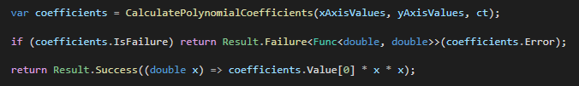
Result
Структура (не може бути рівна null)
Завжди успішна або невдала
Error, якщо невдала
Value, якщо успішна

Slide 4
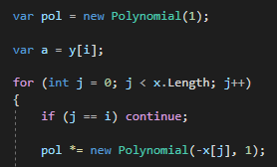
Поліном
Масив коефіцієнтів (у порядку a0, a1, …, an)
Математичні операції (+, -, *, /)
Інтерфейс IEnumerable<double>

Slide 5

Інтерполяція методом Лагранжа
Побудова інтерполяційного поліному
Масиви xAxisValues та yAxisValues однакової розмірності

Slide 6
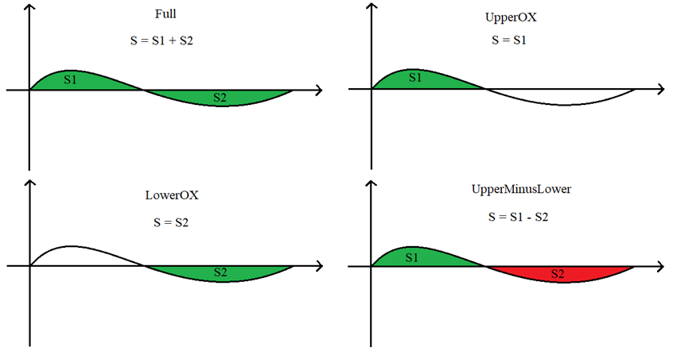
Чисельне інтегрування
Розбиття підінтегральної фігури на прямокутники або трапеції
Інтегрувальні опції (Full, UpperOX, LowerOX, UpperMinusLower)

Slide 7


Методи розв’язування нелінійний алгебраїчних рівнянь
Метод Ньютона (дотичних)
Метод Січних (хорд)
Токен скасування

Slide 8
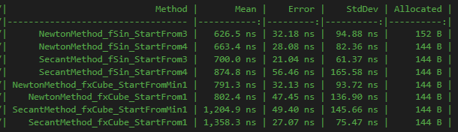
Порівняння продуктивності методів Ньютона та січних
Функції Sin(x) (початкові точки 3 та 4) та x^3 (початкові точки -1 та 1)

Slide 9
Розширення матриці
Метод ділення на скаляр
Створення одиничної матриці
Обчислення визначника (рекурсивним методом)
Обчислення оберненої матриці (методом обчислення мінорів)

Slide 10
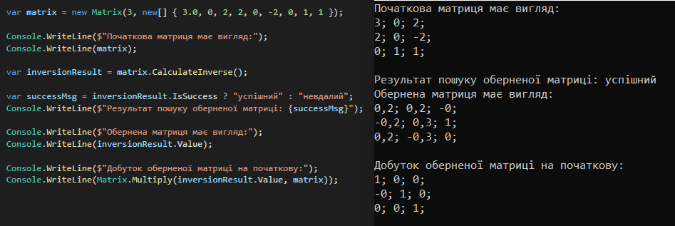
Приклад

Slide 11
Технології
.NET 6
BenchmarkDotNet
xUnit
FluentAssertions

Slide 12
Висновки
Нова “велика” версія продукту у вільному доступу
Розширено функціонал
Виправлено помилки минулої версії
Посилання на Git: github.com/Rostik18/AppliedMathLibrary
Посилання на NuGet: www.nuget.org/packages/AppliedMathLibrary

Slide 13
Джерела
Шахно С.М. Практикум з чисельних методів / С.М. Шахно, А.Т. Дудикевич, С.М. Левицька / − Львів, 2013. − 432 с.
Зеліско В.Р. Основи лінійної алгебри і аналітичної геометрії. / В.Р. Зеліско, Г.В. Зеліско / – Львів: Львівський національний університет імені Івана Франка, 2011. – 326 с.
Сеньо П.С. Теорія ймовірностей та математична статистика / П.С. Сеньо / – К.: Центр навчальної літератури, 2004. – 448 с.

Slide 14
Дякую!

